Slide 1

Язык запросов SQL.
Команда SELECT
Базы данных
Тема 6
Часть 2
Notes:
*
Базы данных

Slide 2
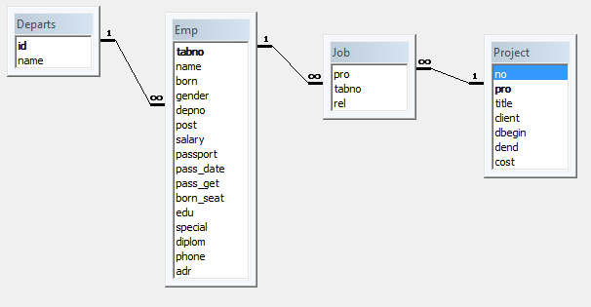
Пример БД: проектная организация
Departs – отделы, Project – проекты,
Emp – сотрудники, Job – участие в проектах.

Slide 3
Пример БД: проектная организация
Emp – сотрудники:
  tabno – табельный номер сотрудника, первичный ключ;
  name – ФИО сотрудника, обязательное поле;
  born – дата рождения сотрудника, обязательное поле;
  gender – пол сотрудника, обязательное поле;
  depno – номер отдела, обязательное поле, внешний ключ;
  post – должность сотрудника;
  salary – оклад, больше МРОТ;
  passport – серия и номер паспорта, уникальный обязательный атрибут;
  pass_date – дата выдачи паспорта, обязательное поле;
  pass_get – кем выдан паспорт, обязательное поле;
  born_seat – место рождения сотрудника;
  edu – образование сотрудника;
  special – специальность по образованию;
  diplom – номер диплома;
  phone – телефоны сотрудника;
  adr – адрес сотрудника;
  edate – дата вступления в должность, обязательное поле.

Slide 4
Пример БД: проектная организация
Departs – отделы:
  did – номер отдела, первичный ключ;
  name – название отдела, обязательное поле.
Project – проекты:
  No – номер проекта, первичный ключ;
  title – название проекта, обязательное поле;
  pro – краткое название проекта, обязательное уникальное поле;
  client – заказчик, обязательное поле;
  dbegin – дата начала выполнения проекта, обязательное поле;
  dend – дата завершения проекта, обязательное поле;
  cost – стоимость проекта, обязательное поле.
Job – участие в проектах:
  pro – краткое название проекта, внешний ключ;
  tabNo – номер сотрудника, участвующего в проекте, внешний ключ;
  rel – роль сотрудника в проекте; может принимать одно из трех значений: 'исполнитель', 'руководитель', 'консультант'.
  Первичный ключ – комбинация полей pro и tabNo.

Slide 5
Данные таблицы Emp (сотрудники)
TabNo | DepNo | Name | Post | Salary | Born | Phone
988 | 1 | Рюмин В.П. | начальник отдела | 48500.0 | 01.02.1970 | 115-26-12
909 | 1 | Серова Т.В. | вед. программист | 48500.0 | 20.10.1981 | 115-91-19
829 | 1 | Дурова А.В. | экономист | 43500.0 | 03.10.1978 | 115-26-12
819 | 1 | Тамм Л.В. | экономист | 43500.0 | 13.11.1985 | 115-91-19
100 | 2 | Волков Л.Д. | программист | 46500.0 | 16.10.1982 | null
110 | 2 | Буров Г.О. | бухгалтер | 42880.0 | 22.05.1975 | 115-46-32
023 | 2 | Малова Л.А. | гл. бухгалтер | 59240.0 | 24.11.1954 | 114-24-55
130 | 2 | Лукина Н.Н. | бухгалтер | 42880.0 | 12.07.1979 | 115-46-32
034 | 3 | Перова К.В. | делопроизводитель | 32000.0 | 24.04.1988 | null
002 | 3 | Сухова К.А. | начальник отдела | 48500.0 | 08.06.1948 | 115-12-69
056 | 5 | Павлов А.А. | директор | 80000.0 | 05.05.1968 | 115-33-44
087 | 5 | Котова И.М. | секретарь | 35000.0 | 16.09.1990 | 115-33-65
088 | 5 | Кроль А.П. | зам.директора | 70000.0 | 18.04.1974 | 115-33-01

Slide 6
Разносхемные операции РА
Пример декартова произведения реальных таблиц:
select *
from depart, emp;
Если в части FROM указываются 2 и более таблицы, то СУБД по умолчанию строит их декартово произведение.
Другая разносхемная операция – соединение: селекция от декартова произведения.
Примеры.
1. Список отделов и их сотрудников:
select *
from depart, emp
where emp.depno = depart.did;
2. Список проектов и их участников:
select *
from project, emp, job
where emp.tabno = job.tabno
and job.pro = project.pro;

Slide 7
Применение операции соединения
Задание 1: вывести сотрудников с указанием ролей, которые они исполняют в проектах.
select e.name, j.rel
from emp e, job j
where e.tabNo = j.tabNo;
Задание 2: вывести список проектов с указанием их руководителей.
select p.title, e.name
from emp e, job j, project p
where e.tabno = j.tabno
and j.pro = p.pro
and j.rel = 'руководитель';

Slide 8
Применение операции соединения
Задание 3: вывести список сотрудников с указанием количества проектов, в которых они участвуют.
select name, count(*)
from emp, job
where emp.tabno=job.tabno
group by emp.tabno, emp.name;
Задание 4: вывести список проектов, в которых участвует более 5 сотрудников.
select p.title, count(*)
from job j, project p
where p.pro = j.pro
group by p.pro, p.title
having count(*) > 5;

Slide 9
Операция соединения с помощью join
Логическая взаимосвязь осуществляется с помощью подсекции JOIN.
На каждую логическую связь пишется отдельная подсекция.
Внутри подсекции указывается условие связи двух таблиц (обычно по условию равенства первичных и вторичных ключей).
SELECT Table1.Field1, Table2.Field2
FROM Table1
JOIN Table2
ON Table2.ID1 =Table1.ID1
AND Table2.ID2 =Table1.ID2
AND ….

Slide 10
Операция соединения с помощью join
Тип | Результат
JOIN | В результирующем наборе присутствуют только записи, значения связанных полей в которых совпадают.
LEFT JOIN | В результирующем наборе присутствуют все записи из Table1 и соответствующие им записи из Table2. Если соответствия нет, поля из Table2 будут пустыми
RIGHT JOIN | В результирующем наборе присутствуют все записи из Table2 и соответствующие им записи из Table1. Если соответствия нет, поля из Table1 будут пустыми
FULL JOIN | В результирующем наборе присутствуют все записи из Table1 и соответствующие им записи из Table2. Если соответствия нет – поля из Table2 будут пустыми. Записи из Table2, которым не нашлось пары в Table1, тоже будут присутствовать в результирующем наборе. В этом случае поля из Table1 будут пустыми.
CROSS JOIN | Результирующий набор содержит все варианты комбинации строк из Table1 и Table2. Условие соединения при этом не указывается.

Slide 11
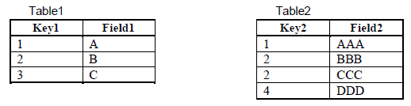
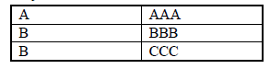
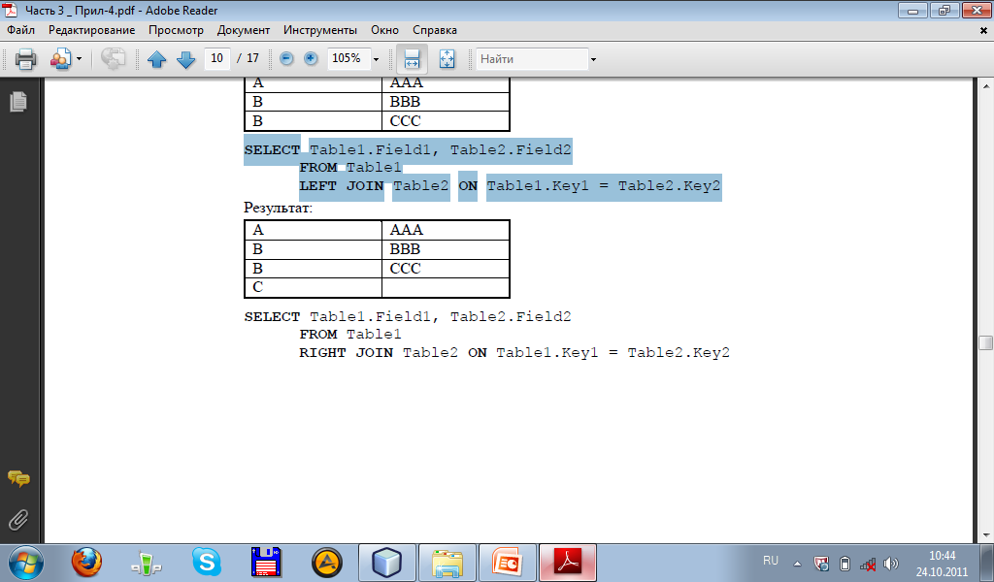
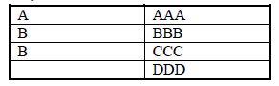
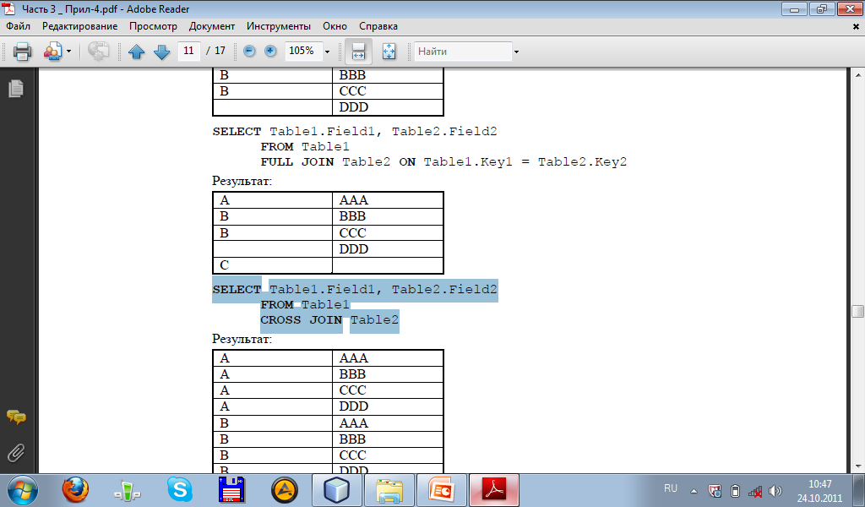
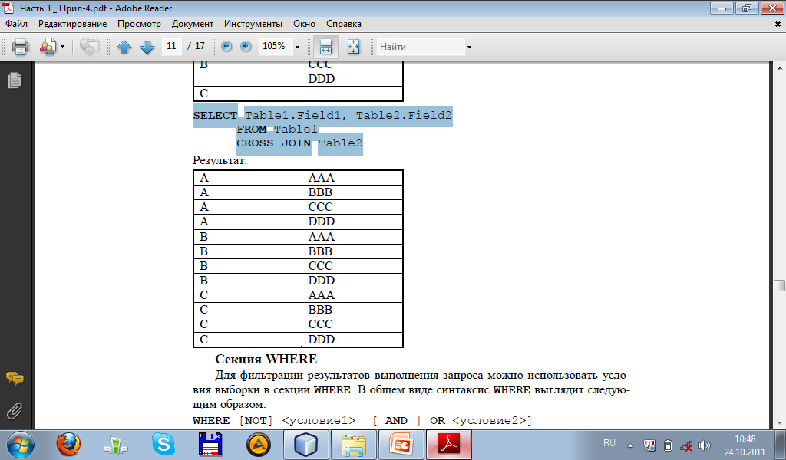
Операция соединения с помощью join
SELECT Table1.Field1, Table2.Field2
FROM Table1
JOIN Table2 ON Table1.Key1 = Table2.Key2
SELECT Table1.Field1, Table2.Field2
FROM Table1
LEFT JOIN Table2 ON Table1.Key1 = Table2.Key2
SELECT Table1.Field1, Table2.Field2
FROM Table1
RIGHT JOIN Table2 ON Table1.Key1 = Table2.Key2
SELECT Table1.Field1, Table2.Field2
FROM Table1
FULL JOIN Table2 ON Table1.Key1 = Table2.Key2
SELECT Table1.Field1, Table2.Field2
FROM Table1
CROSS JOIN Table2

Slide 12
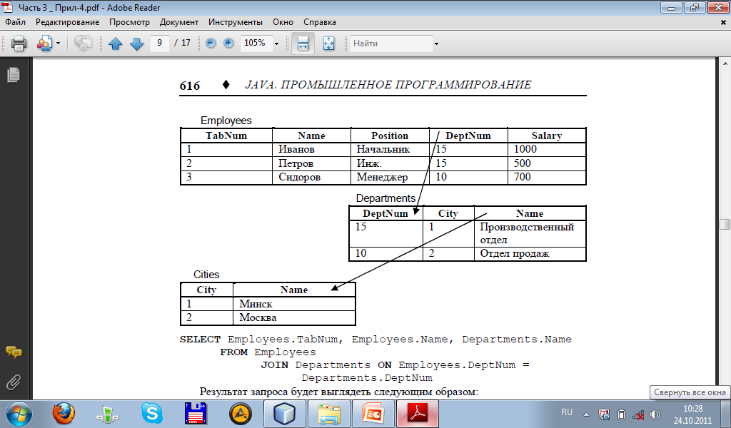
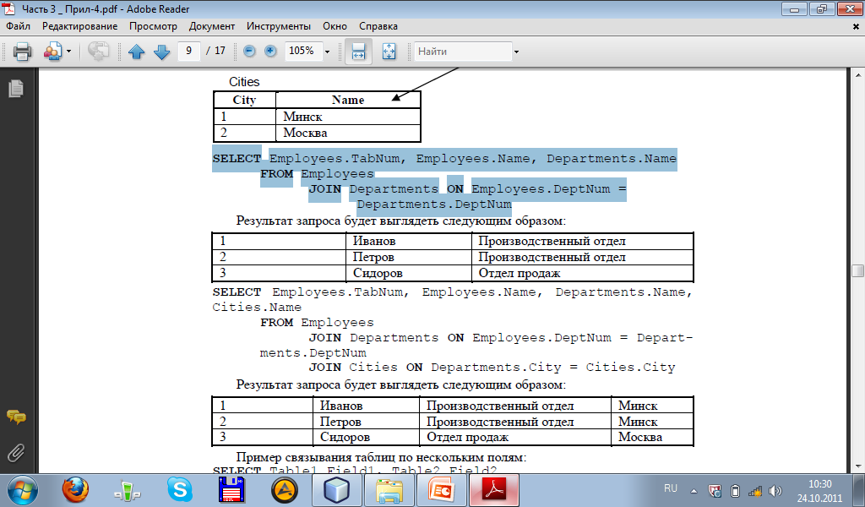
Пример выборки
SELECT Employees.TabNum, Employees.Name, Departments.Name
FROM Employees
JOIN Departments ON Employees.DeptNum = Departments.DeptNum
SELECT Employees.TabNum, Employees.Name, Departments.Name,
Cities.Name
FROM Employees
JOIN Departments ON Employees.DeptNum = Departments.DeptNum
JOIN Cities ON Departments.City = Cities.City

Slide 13
Общий алгоритм выполнения операции SELECT
Выбор записей из указанной таблицы (from).
Проверка для каждой записи условия отбора (where).
Группировка полученных в результате отбора записей (group by) и вычисление для этих групп значений агрегирующих функций.
Выбор тех групп, которые удовлетворяют условию отбора групп (having).
Сортировка полученных записей в указанном порядке (order by).
Извлечение из полученных записей тех полей, которые заданы в списке вывода, и формирование результирующего отношения.
Если в части FROM указывается 2 и более таблицы, то приведенный алгоритм выполняется для декартова произведения этих таблиц.

Slide 14
Самосоединение
В команде SELECT можно обратиться к одной и той же таблице несколько раз.
При этом для каждой таблицы необходимо задать свой алиас, чтобы можно было обращаться к полям этих таблиц.
Система будет выполнять такой запрос на основе декартова произведения таблиц, поэтому необходимо указывать условие соединения.
А для того чтобы исключить соединение записи таблицы с самой собой в запросе на самосоединение необходимо также указывать условие типа "не равно" (<>, >, <).
Пример использования самосоединения:
Вывести список детей сотрудников, у которых есть младшие братья или сёстры:
SELECT e.name, c1.name AS child1, c1.born AS born1,
c2.name AS child2, c2.born AS born2
FROM children c1, children c2, emp e
WHERE c1.tabno=e.tabno -- первое условие соединения
AND c1.tabno=c2.tabno -- второе условие соединения
AND c1.born<c2.born -- условие исключения
ORDER BY 1, 3;

Slide 15
Результат самосоединения
TabNo | Name | Born | Sex
988 | Вадим | 03.05.1995 | м
110 | Ольга | 18.07.2001 | ж
023 | Илья | 19.02.1987 | м
023 | Анна | 26.12.1989 | ж
909 | Инна | 25.01.2008 | ж
909 | Роман | 21.11.2006 | м
909 | Антон | 06.03.2009 | м
NAME | CHILD1 | BORN1 | CHILD2 | BORN2
Малова Л.А. | Илья | 19.02.1987 | Анна | 26.12.1989
Серова Т.В. | Роман | 21.11.2006 | Инна | 25.01.2008
Серова Т.В. | Роман | 21.11.2006 | Антон | 06.03.2009
Серова Т.В. | Инна | 25.01.2008 | Антон | 06.03.2009

Slide 16
Подзапросы
Подзапрос – это запрос SELECT, расположенный внутри другой команды.
Подзапросы можно разделить на следующие группы в зависимости от возвращаемых результатов:
скалярные – запросы, возвращающие единственное значение (начинаются с немодифицированного оператора сравнения);
векторные – запросы, возвращающие от 0 до нескольких элементов (начинаются с оператора IN или модифицированного оператора сравнения);
табличные – запросы, возвращающие таблицу (обычно, запросы на существование, начинаются с оператора EXISTS).
Подзапросы бывают:
некоррелированные – не содержат ссылки на запрос верхнего уровня; вычисляются один раз для запроса верхнего уровня;
коррелированные – содержат условия, зависящие от значений полей в основном запросе; вычисляются для каждой строки запроса верхнего уровня.

Slide 17
Расположение подзапросов в командах DML
В команде INSERT:
Вместо VALUES, например, добавление данных из одной таблицы в другую:
insert into emp select * from new_emp;
В команде UPDATE:
в части WHERE для вычисления условий, например, повышение зарплаты на 10% всем участникам проектов:
update emp set salary = salary*1.1
where tabNo IN (select tabNo from job);
в части SET для вычисления значений полей, например, повышение зарплаты на 10% за каждое участие сотрудника в проекте:
update emp e set salary = salary*(1+(select count(*)/10 from job j
where j.tabNo = e.tabNo) );
В команде DELETE:
в части WHERE для вычисления условий, например, удаление сведений об участии в закончившихся проектах:
delete from job
  where pro IN (select pro from project where dend < date());

Slide 18
Расположение подзапросов в команде select
Чаще всего подзапрос располагается в части WHERE.
Пример 1. Вывести список сотрудников, у которых зарплата выше, чем средняя по предприятию:
select * from emp
where salary > (select avg(salary) from emp);
DEPNO | NAME | POST | SALARY
2 | Малова Л.А. | гл. бухгалтер | 59240
5 | Павлов А.А. | директор | 80000
5 | Кроль А.П. | зам. директора | 70000
Пример 2. Вывести список сотрудников, у которых зарплата выше, чем средняя по каждому отделу предприятия:
select * from emp
where salary > ALL (select avg(salary) from emp group by depno);

Slide 19
Примеры использования подзапросов в части WHERE
Выдать список сотрудников, имеющих детей:
а) с помощью операции соединения таблиц:
SELECT e.*
FROM emp e, children c
WHERE e.tabno=c.tabno;
б) с помощью некоррелированного векторного подзапроса:
SELECT *
FROM emp
WHERE tabno IN (SELECT tabno FROM children);
в) с помощью коррелированного табличного подзапроса:
SELECT *
FROM emp e
WHERE EXISTS (SELECT * FROM children c
WHERE e.tabno=c.tabno);

Slide 20
Расположение подзапросов в команде select
Подзапрос в части FROM.
Например, выведем список сотрудников, у которых зарплата выше, чем средняя в отделе, в котором работает данный сотрудник, через коррелированный подзапрос:
select * from emp e
where salary > (select avg(salary) from emp m
where m.depno = e.depno);
Это работает долго, т.к. коррелированный подзапрос вычисляется для каждой
строки основного запроса. Можно ускорить выполнение данного запроса:
select *
from emp e,
(select depno, avg(salary) sal
from emp
group by depno) m -- подзапрос вычисляется 1 раз
where m.depno = e.depno
and salary > sal;

Slide 21
Расположение подзапросов в команде select
Подзапрос в части HAVING.
Например, выведем список отделов, в которых средняя зарплата ниже, чем средняя по предприятию:
select depno, avg(salary) sal
from emp
group by depno
having avg(salary) < (select avg(salary) from emp);
Подзапрос в части SELECT.
Например, выведем список сотрудников с указанием количества проектов, в которых они участвуют:
select depno, name,
(select count(*) from job j where j.tabno = e.tabno) cnt
from emp e;
Этот запрос выведет даже тех сотрудников, которые не участвуют в проектах
(для них cnt будет равен 0).

Slide 22
Оператор CASE
Оператор CASE может быть использован в одной из двух синтаксических форм записи:
1-я форма:
CASE <проверяемое выражение>
WHEN <сравниваемое выражение 1> THEN <возвращаемое значение 1>
…
WHEN <сравниваемое выражение N> THEN <возвращаемое значение N>
[ELSE <возвращаемое значение>]
END
2-я форма:
CASE
WHEN <предикат 1> THEN <возвращаемое значение 1>
…
WHEN <предикат N> THEN <возвращаемое значение N>
[ELSE <возвращаемое значение>]
END

Slide 23
Особенности использования CASE
Все предложения WHEN должны иметь одинаковую синтаксическую форму, то есть нельзя смешивать первую и вторую формы.
При использовании первой синтаксической формы условие WHEN удовлетворяется, как только значение проверяемого выражения станет равным значению выражения, указанного в предложении WHEN.
При использовании второй синтаксической формы условие WHEN удовлетворяется, как только предикат принимает значение TRUE.
При удовлетворении условия оператор CASE возвращает значение, указанное в соответствующем предложении THEN.
Если ни одно из условий WHEN не выполнилось, то будет использовано значение, указанное в предложении ELSE.
При отсутствии ELSE, будет возвращено NULL-значение.
Если удовлетворены несколько условий, то будет возвращено значение предложения THEN первого из них, так как остальные просто не будут проверяться.

Slide 24
Примеры использования оператора CASE
Посчитать количество студентов дневной и вечерней формы обучения:
select gr.department, gr.year,
count(case when gr.study='ДНЕВНАЯ' then 1 else null end) form1,
count(case when gr.study='ВЕЧЕРНЯЯ' then 1 else null end) form2
from groups gr, students st
where gr.group_code = st.group_code
group by gr.department, gr.year, gr.study
order by gr.department, gr.year asc;

Slide 25
Примеры использования оператора CASE
2) Вывести все имеющиеся модели ПК с указанием цены. Отметить самые дорогие и самые дешевые модели.
SELECT DISTINCT model, price,
CASE price
WHEN (SELECT MAX(price) FROM PC)
THEN 'Самый дорогой'
WHEN (SELECT MIN(price) FROM PC)
THEN 'Самый дешевый'
ELSE 'Средняя цена'
END comment
FROM PC
ORDER BY price;
model | price | comment
1232 | 350.0 | Самый дешевый
1260 | 350.0 | Самый дешевый
1232 | 400.0 | Средняя цена
1232 | 600.0 | Средняя цена
1233 | 600.0 | Средняя цена
1121 | 850.0 | Средняя цена
1233 | 950.0 | Средняя цена
1233 | 980.0 | Самый дорогой

